Slide 1
Currículo

Slide 2
Introdução
O acto educativo como constituindo, na sua essência,
é um acto de criação, defendemos que cabe ao professor continuar a desempenhar com profissionalismo uma tarefa que, paradoxalmente, oscila entre a rotina e a audácia, para que a escola possa, nas palavras de Boorstin, "continuar a acrescentar ao mundo", isto é, assumir-se como fermento de cidadania. (Morgado, 2005)

Slide 3
É um documento destinado a estruturar a proposta de determinada instituição no campo educacional.
- Apresenta diretrizes que deverão ser seguidas em todas as ações de ensino realizadas naquele local
- Explicita as metas pretendidas e as atividades a serem elaboradas.
- É idealizado deve ser descrito em detalhes, com indicações consistentes da proposta curricular.
A Educação implica sempre a conceção de um "Projeto Pedagógico"
Participants can join at slido.com with #2487057

Slide 4
O Currículo e a profissionalidade docente
- O valor de educar: o que significa ser professor nos dias de hoje.
Ser professor nos dias de hoje requer muita prática para saber lidar com as mais diferentes problemáticas encontradas no ambiente escolar.
A profissão exige também uma boa formação para se ter suporte necessário diante às dificuldades.

Slide 5
“a possibilidade de a escola se (re)afirmar como um espaço de referência social depende (…), da capacidade de os professores construírem uma verdadeira autonomia curricular (…), que não pode dissociar-se de três componentes que consideramos basilares: a competência profissional, a identidade profissional e a profissionalidade docente” (Morgado, 2011, p. 795)

Slide 6
Proposta de eixos para o conceito de profissionalidade docente (Seabra, 2017)
Competência e conhecimento
Reconhecimento Social
Formação e Desenvolvimento
Prestação de Contas/ Supervisão
Autonomia
Carreira e Estabilidade

Slide 7
Profissão docente - o que significa ser professor?
Reconhecimento de que se trata de um processo contínuo, ao longo de toda a carreira.
As competências necessárias para a consecução das funções e tarefas associadas ao exercício profissional
A certificação de competência para o desempenho da atividade docente, ou seja a profissionalização.

Slide 8
Funções e tarefas de um Professor
1) obrigação de prestação de um serviço específico à sociedade.
2) corpo de saberes específicos de natureza académica imprescindível ao bom exercício da função. (Conhecimento profissional)
3) domínio de competências específicas de natureza prática. (Competência)
4) exercício de juízo em relação às incertezas. (Autonomia)
5) experiência como geradora de conhecimento. (Desenvolvimento Profissional)
6) comunidade profissional responsável pelo controle da qualidade. (Prestação de contas)(Alves & André, 2013)

Slide 9
Funções e tarefas de um Professor
a) reconhecimento social da especificidade da função,
b) existência de um saber específico,
c)poder de decisão sobre o trabalho desenvolvido
d)pertença a um corpo coletivo. Roldão (2005)

Slide 10
Currículo e a formação de professores
currículo e a formação de professores, têm sido assuntos discutidos amplamente, sobretudo por reconhecerem esse profissional como um ator fundamental para a implantação de mudanças significativas na educação, consequentemente para a transformação da sociedade, por meio de uma educação de qualidade. Isto implica, necessariamente, uma séria reflexão sobre o currículo e o desenvolvimento profissional desses professores.

Slide 11
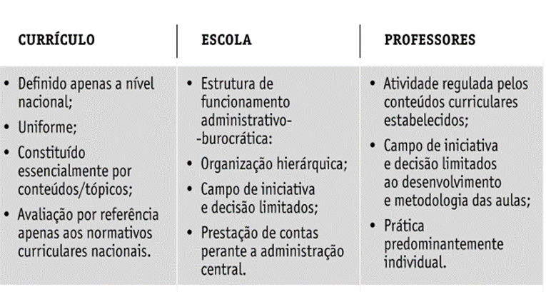
ARTICULAÇÃO ENTRE O CURRÍCULO E O
DESENVOLVIMENTO PROFISSIONAL DOCENTE

Slide 12
The code 8416 7397
https://www.menti.com/aluys1sozive
CURRÍCULO
CURRICULUM 🡺LATIM
ORIGEM E ABRANGÊNCIA
CURSO, PERCURSO,
ATO DE CORRER

Slide 13
INCLUI :
O ATO DE CORRER,
O MODO E A FORMA DE FAZÊ-LO
(A PÉ, DE CARRO, A CAVALO...)
E O LOCAL
(PISTA, HIPÓDROMO...)

Slide 14
conceito
O currículo é lugar, espaço, território.
O currículo é relação de poder.
O currículo é trajetória, viagem, percurso.
O currículo é autobiografia, a nossa vida, curriculum vitae:no currículo forja-se a nossa identidade.
O currículo é texto, discurso, documento.
O currículo é documento de identidade

Slide 15
Alguns conceitos na literatura
“O curriculum é uma sequência de unidades, de conteúdos organizados de tal modo que a aprendizagem de cada unidade poderá ser realizada isoladamente”. (Robert Gagné, 1974, p. 19)
  o currículo é concebido e encarado como “um artefacto social, concebido para realizar determinados objetivos humanos específicos”. (Goodson, 1997, p.17)
  “O currículo comparado a um jogo com regras o que se torna pela sua própria natureza e dimensão bastante problemático e conflitual sempre que se procura defini-lo” (Pacheco1996,p.16)

Slide 16
Alguns conceitos na literatura
  “refere-se sempre ao conjunto de aprendizagens consideradas necessárias num dado contexto e tempo e à organização e sequência adotadas para o concretizar ou desenvolver”
  (Roldão, 1999, p. 43).
  “como um projeto, cujo processo de construção e desenvolvimento é interativo, implica unidade, continuidade e interdependência entre o que se decide ao nível do plano normativo, ou oficial, e ao nível do plano real, ou do processo de ensino-aprendizagem”. O autor acrescenta, “o currículo é uma prática pedagógica que resulta da interação e confluência de várias estruturas na base das quais existem interesses concretos e responsabilidades compartilhadas”. (Pacheco,2001, p. 20

Slide 17
Contexto social e económico
forma e organização social baseada na propriedade privada e nos meios de produção.
industrialização +urbanização+
imigração= abalam o estilo de vida e a homogeneidade da comunidade rural

Slide 18
A industrialização e os processos imigratórios intensificaram a massificação e a escolarização.
ensinar às crianças, filhos dos imigrantes, as crenças e valores a serem adotados
escola= proporcionar e facilitar a adaptação das novas gerações às transformações económicas, sociais e culturais que ocorriam

Slide 19
Necessidade
manutenção do status quo
consolidar um projeto nacional comum para restaurar a homogeneidade em vias de desaparecimento

Slide 20
Função da escola
( via currículo)
inculcar, forjar novos valores, condutas, hábitos, capacidades “adequados” às novas necessidades da economia
Bobbit associa a escola à fábrica, a criança à matéria prima a ser moldada em adulto, o produto final visado, através da ação do professor.

Slide 21
necessário organizar um currículo que:
procure a ordem, a racionalidade e a eficiência.
justifique o sistema capitalista
enfatize a defesa da liberdade e dos direitos e interesses individualistas na sociedade

Slide 22
o currículo é, assim,
intrumento de controle social
por excelência

Slide 23
o currículo “não é um elemento inocente e neutro de transmissão desinteressada do conhecimento social. [..] transmite visões sociais particulares e interessadas”.
[...] considerou-se o currículo como instrumento por excelência do controle social que se pretendia estabelecer. Coube, assim, à escola inculcar os valores, as condutas e os hábitos “adequados”. Neste mesmo momento, a preocupação com a educação vocacional fez-se notar, evidenciando o propósito de ajustar a escola às novas necessidades da economia. Viu-se como indispensável, em síntese, organizar o currículo e conferir-lhe características de ordem, racionalidade e eficiência. (p. 17).

Slide 24
Os autores Moreira e Silva (2013, pp.14-17) descrevem ainda que:
“[...] a escola foi então vista como capaz de desempenhar papel de relevo no cumprimento de tais funções e facilitar a adaptação das novas gerações às transformações econômicas, sociais e culturais que ocorriam [...]”, decorrendo certo impulso de pessoas ligadas a administração da educação à construção e testagem de currículos, com fins de se alcançar determinados resultados educacionais, ou seja, moldar comportamentos segundo preceitos civilizatórios (Matos, 2015).

Slide 25
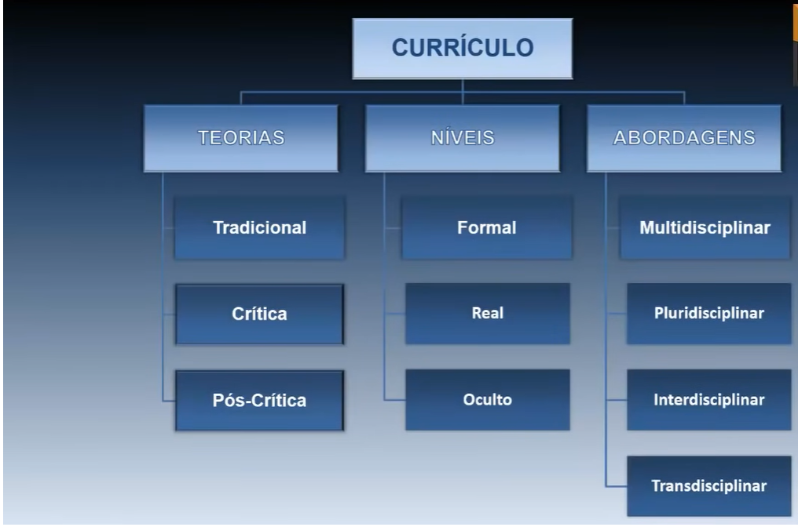

Slide 26
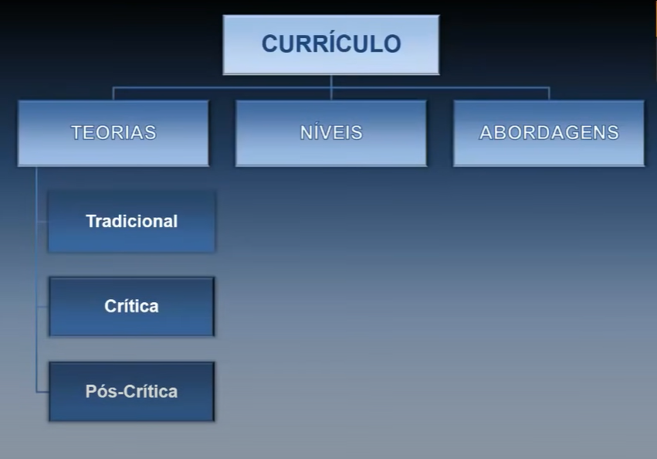

Slide 27
Final do século XIX e início do século XX - (EUA)
expansão da escola, massificação da escolaridade, normalização,
uniformização de comportamentos e atitudes
o crescimento da sociedade industrial, para atender as demandas emergentes do mercado capitalista.

Slide 28
CONCEPÇÃO DE SOCIEDADE
valores e práticas derivadas do mundo industrial: cooperação e especialização; meritocracia na trajetória escolar
foco
racionalização, sistematização e controle da educação escolar

Slide 29
Planear ‘cientificamente’ atividades educacionais de modo a evitar que o comportamento e o pensamento do aluno se desviasse de metas e padrões predefinidos (Moreira e Silva, 2013)
Finalidade
planear cientificamente as atividades pedagógicas e controlá-las
visando metas,
padrões pré-definidos

Slide 30
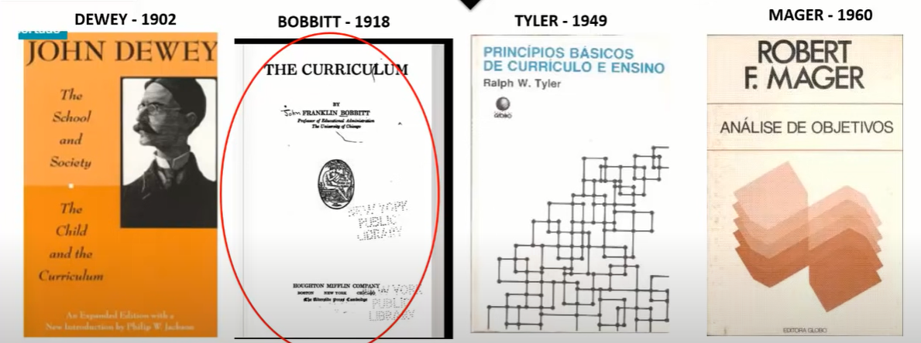
TEORIAS TRADICIONAIS DO CURRÍCULO

Slide 31
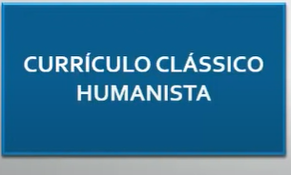
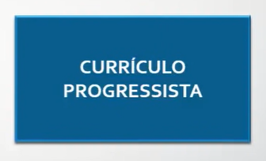
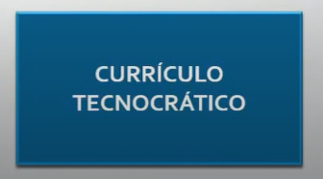
Valoriza o interesse e as experiências das crianças e jovens
Valoriza a preparação para a vida profissional
Gramatica, Retórica, Astronomia , Musica
Currículo: técnica, organização e desenvolvimento. Objetivos precisos detalhados e comportamentais

Slide 32
BOBBIT – 1918
the curriculum: escolarização de massas
princípios da administração científica: taylorismo aplicado à escola
princípios da administração, da racionalidade técnica.
cientificismo e padronização nos processos pedagógicos

Slide 33
TYLER (1949)
preocupação com a organização e desenvolvimento do currículo
objetivos educacionais
tecnocratismo - escola como via de adaptação aos preceitos mercadológicos – base no controle de resultados e na explicitação de objetivos com base na formação para a base mercantil.

Slide 34
Características
ensino humanístico de cultura geral;
concepção humanista tradicional, centra-se na essência do intelecto, no conhecimento; homem constituído por uma essência imutável ( inatismo) ;
ensino de caráter verbalista, autoritário e inibidor da participação do aluno;
conteúdos enciclopédicos, descontextualizados;
valorização do conteúdo, do aspeto intelectual, da disciplina;
educação centrada no professor, que deve dominar os conteúdos;
ensinar é transmitir conhecimentos;

Slide 35
a aprendizagem é modificação de desempenho;
o ensino é processo de condicionamento / reforço da resposta que se quer obter, através da mecanização do processo ;
behaviorismo, comportamentalismo, ambientalismo;
não há preocupação com os processos de aprendizagem, mas com o resultado e o produto desejado;
criança / aluno; capacidade de assimilação igual a do adulto, mas menos desenvolvida;
a aprendizagem é recetiva, mecânica, sem considerar as características próprias de cada idade;
o aluno é educado para atingir pelo próprio esforço a sua plena realização pessoal (competitividade);
procura-se eficiência, eficácia, qualidade, racionalidade e produtividade na escola. Esta deve funcionar como uma empresa.

Slide 36
PAPEL DA ESCOLA
transmitir conhecimentos acumulados pela humanidade.
realizar a preparação moral e intelectual dos indivíduos para assumirem o seu lugar na sociedade.
oferecer a todos os mesmos caminhos, privilegiando, assim, as camadas mais favorecidas.
articula-se com o sistema produtivo para o aperfeiçoamento do sistema capitalista: forma indivíduos para o mercado de trabalho, de acordo com as exigências da sociedade industrial e tecnológica.
preocupa-se com os aspetos mensuráveis e observáveis da aprendizagem ( notas, gráficos, tabelas...)

Slide 37
A escola funciona como modeladora do
comportamento humano
Conteúdos:
•são os conhecimentos e valores sociais acumulados através dos tempos e transmitidos aos alunos como verdades absolutas e indiscutíveis
•são informações ordenadas numa sequência lógica e psicológica

Slide 38
AVALIAÇÃO
valorização dos aspectos cognitivos, quantitativos com ênfase na memorização
ênfase na produtividade do aluno
verificação dos resultados através de testes orais e escritos, provas, trabalhos de casa, testes objetivos
o aluno deve reproduzir na íntegra o que foi ensinado
diretamente ligada aos objetivos estabelecidos
ocorre no final do processo com o objetivo de constatar se ao/as alunos/as atingiram os comportamentos desejados
prática pouco fundamentada, apego exagerado aos livros didáticos

Slide 39
PROFESSOR E ALUNO
professor é o centro do processo.
professor é o técnico responsável pela eficiência no ensino e aquele que administra as condições de transmissão das matérias.
relação baseada em regras e disciplina rigorosas.
o aluno é um ser passivo, submisso, recetivo e sujeito aos castigos.
o aluno é um ser fragmentado, espetador que está a ser preparado para o mercado de trabalho, para “aprender a fazer.

Slide 40


Teoria crítica do currículo
Faz a conexão entre a educação e ideologia.
A escola constitui-se no aparelho ideológico do estado e atinge quase toda a população por um longo período e transmite a ideologia através do seu currículo.

Slide 41
CONCEÇÃO DE SOCIEDADE
a sociedade é dividida em classes antagónicas que sob a forma de luta de classes opõe burguesia ao proletariado.
é uma luta que se trava nas relações de produção, que são relações de exploração .
FOCO
a educação é um instrumento de discriminação social, por reforçar e legitimar a marginalização cultural escolar.
a escola cumpre o seu papel no processo de reprodução do capitalismo.

Slide 42
CONCEITOS
1) violência simbólica
os grupos e classes dominantes controlam os significados culturalmente legítimos e socialmente mais valorizados
aqueles que têm mais capital cultural são melhor sucedidos na escola
2) aparelhos repressivos do estado
(polícia, tribunais, prisões..)
3)aparelhos ideológicos do estado
( igreja, escola, meios de comunicação social...)
4) a escola é dividida em dois grandes domínios
primário, profissional - destinado aos trabalhadores;
secundário, superior - destinado à burguesia.

Slide 43
FINALIDADE
explicita os mecanismos de funcionamento da escola capitalista e a sua constituição
põe em evidência o compromisso da educação com os interesses da classe dominante
sustenta que quanto mais os professores ignoram que estão a reproduzir a sociedade capitalista, mais eficazmente a reproduzem

Slide 44
FINALIDADE
a educação possibilita a compreensão da realidade histórico-cultural-social e explicita o papel do sujeito construtor / transformador dessa mesma realidade
sustenta a finalidade sócio-política da educação
coloca-se como instrumento de luta dos professores e de outras práticas sociais

Slide 45
Teorias pós-críticas
do currículo
pós - modernismo
pós - estruturalismo
pós - colonialismo

Slide 46
Âmbitos de referência do curriculo
Instituições produtores do conhecimento científico – Universidades e centros de investigação
O mundo do trabalho
Desenvolvimentos tecnológicos
Atividades desportivas e culturais
Produção artística
Campo da saúde
Formas diversas de exercer a cidadania
Movimentos sociais

Slide 47
contexto das
teorias pós- críticas
movimento intelectual que proclama que estamos a viver uma nova época histórica - a pós-modernidade
não representa uma teoria coerente, unificada, mas um conjunto variado de perspetivas, abrangendo uma diversidade de campos políticos, estéticos e epistemológicos

Slide 48
em termos sociais
tem como referência uma oposição ou transição
entre a modernidade
( iniciada com a renascença e consolidada com o iluminismo)
e a pós-modernidade
( iniciada em meados do século XX)

Slide 49
em termos estéticos
movimento modernista iniciado em meados do século XIX,
de reação às regras do classicismo na literatura e nas artes
critica as noções de pureza, abstração e funcionalidade.

Slide 50
na sua vertente social, política, filosófica e
epistemológica
questiona os princípios e os pressupostos do pensamento social e político, estabelecidos e desenvolvidos a partir do iluminismo

Slide 51
ideias de razão, ciência, racionalidade, progresso constante,
estão intimamente ligadas ao tipo de sociedade que se desenvolveu nos séculos seguintes
não estabelecerem uma sociedade perfeita do sonho iluminista
pesadelo de um sociedade totalitária, burocraticamente organizada

Slide 52


Análise do papel do sujeito e da diferença-
Não existem certezas ou ideias fixas

Slide 53
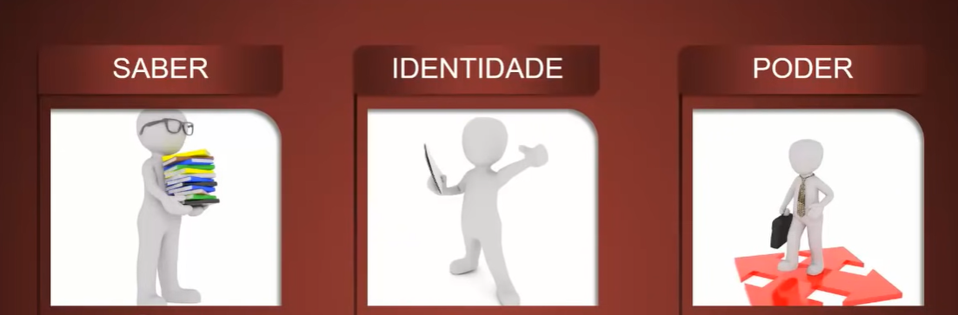
Análise do papel do sujeito e da diferença-
Não existem certezas ou ideias fixas
O conhecimento que deve ser ensinado ?
Que tipo de pessoa pretendemos para a sociedade?
Quais os critérios de seleção privilegia o conhecimento ?

Slide 54
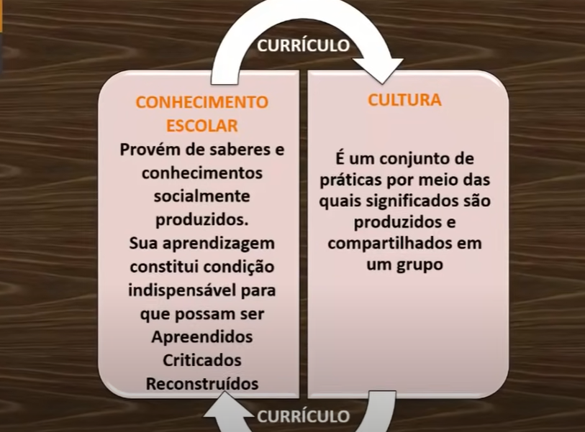
Relação entre conhecimento e cultura

Slide 55
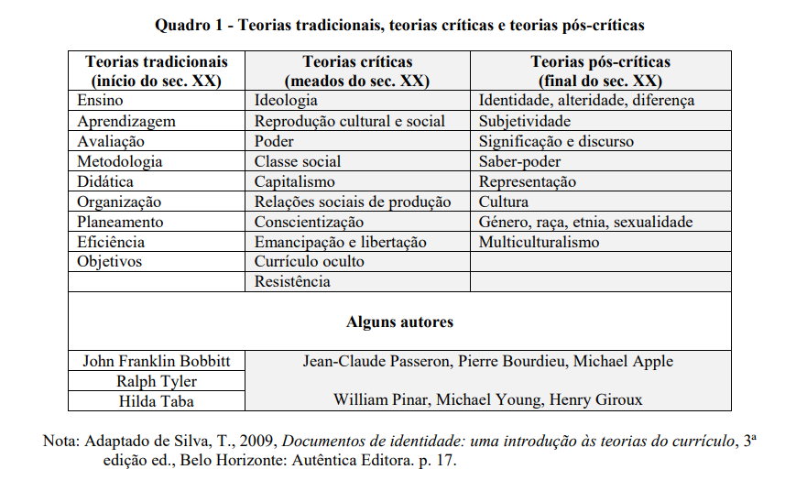
Destaca as palavras chave

